Slide 1
EKONOMIK W LICZBACH – CZYLI, CO O NASZEJ SZKOLE MÓWI STATYSTYKA I NIE TYLKO ONA

Slide 2
CZŁONKOWIE GRUPY PROJEKTOWEJ: Bartosz Berdziński Daniel Gołębski Adrian Rytelewski Michał Sobalski Krystian Wdzięczny Klasa i tA w zespole szkół ekonomiczno – administracyjnych w kole
OPIEKUN GRUPY PROJEKTOWEJ: Katarzyna Krzymińska

Slide 3
wprowadzenie
EKONOMIK W LICZBACH – CZYLI,
CO O NASZEJ SZKOLE MÓWI STATYSTYKA I NIE TYLKO ONA
Oto temat naszego projektu. Gdy wybieraliśmy go wiedzieliśmy już, że będziemy uczyli się statystyki. I stwierdziliśmy, że może to być całkiem ciekawa przygoda. Jednego czego nie przewidzieliśmy to ilość pracy jaką przyjdzie nam włożyć w wykonanie tematu.
Co pokazać w projekcie – pomysłów były całe masy. Tak wiele, że w pewnym momencie trudno było nam zdecydować się na jakiś. Po wielu dyskusjach wybraliśmy zagadnienia związane z historią szkoły, policzyliśmy dziewczęta i chłopców w naszej szkole, sprawdziliśmy jak się uczymy i jaką mamy frekwencję -na podstawie wyników uzyskanych na I semestr roku szkolnego 2012/2013. policzyliśmy również naszych nauczycieli i innych pracowników szkoły. No i pobiegaliśmy po szkole z aparatem fotograficznym.
Dla wytrwałych i cierpliwych przedstawimy teraz naszą pracę.

Slide 4
Z dziejów Ekonomika

Slide 5
Państwowe Koedukacyjne Gimnazjum Liceum Handlowe w Kole w latach 1947 - 1951
Technikum Handlowe w latach 1952 - 1957
Technikum Ekonomiczne
w latach 1960 - 1971
Liceum Ekonomiczne
w latach 1971 - 2002
Zespół Szkół Ekonomiczno - Administracyjnych w Kole po roku 2002

Slide 6
Zespół Szkół Ekonomiczno - Administracyjnych w Kole
W chwili obecnej Zespół Szkół Ekonomiczno-Administracyjnych w Kole, to:
technikum, kształcące w zawodach:
technik ekonomista
technik geodeta
technik obsługi turystycznej
liceum profilowane – profil ekonomiczno-administracyjny
liceum ogólnokształcące –
profil europejski
profil prozdrowotny
W 2012 r. Nasza Szkoła została zakwalifikowana do udziału w projekcie systemowym „Czas zawodowców - wielkopolskie kształcenie zawodowe” a odbiorcami tego projektu są uczniowie naszej szkoły, w szczególności uczniowie klas pierwszych technikum ekonomicznego. Projekt jest współfinansowany ze środków Unii Europejskiej w ramach Europejskiego Funduszu Społecznego. ZSEA jest jedynym uczestnikiem projektu z Koła.
W szkole działa Samorząd Uczniowski, Koło Teatralne MASKA, Koło Wiedzy Ekonomicznej, Klub Europejczyka, warsztaty dziennikarskie, Szkolne Koło PCK, prowadzone są przedmiotowe koła zainteresowań, dodatkowe zajęcia z wychowania fizycznego (taneczne, siatkówka, koszykówka itp.).

Slide 7
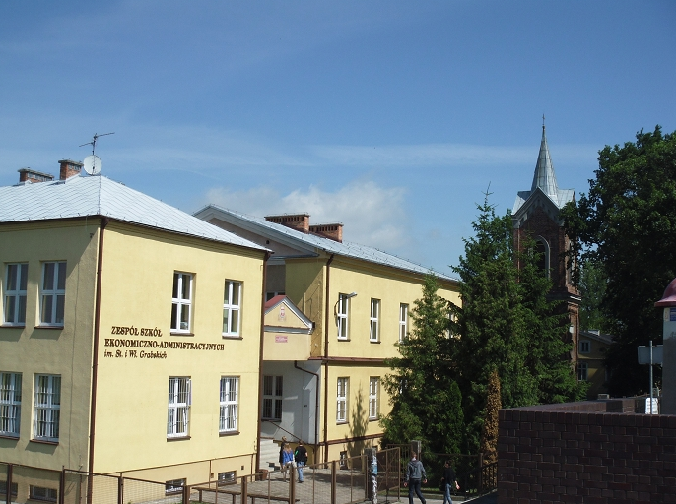

Slide 8
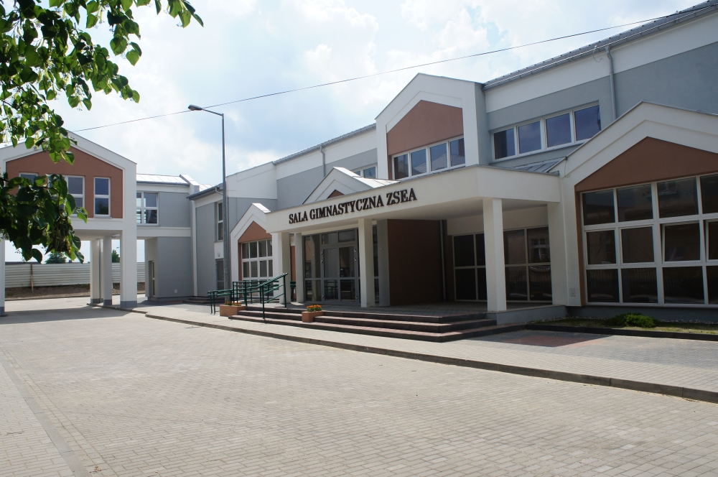

Slide 9
Ilość klas w Ekonomiku

Slide 10
Ilość klas w zależności od typu szkoły

Slide 11
Ilość klas w zależności od poziomu klasy

Slide 12
Uczniowie Ekonomika wg płci

Slide 13
Uczniowie Ekonomika wg płci i typu szkoły

Slide 14
Uczniowie Ekonomika wg płci i poziomu klasy

Slide 15
Średnia liczba uczniów w klasie wg typu szkoły

Slide 16
Średnia liczba uczniów w klasie wg poziomu klasy

Slide 17
Średnia liczba uczniów w klasie z podziałem wg płci

Slide 18
Klasy w Ekonomiku wg liczby przedmiotów w roku szkolnym

Slide 19
Liczba przedmiotów w klasach pierwszych

Slide 20
Liczba przedmiotów w klasach drugich

Slide 21
Liczba przedmiotów w klasach trzecich

Slide 22
Liczba przedmiotów w klasach czwartych

Slide 23
Średnie ocen uzyskane w I semestrze roku szkolnego 2012/2013

Slide 24
Średnia ocen wg typów szkół

Slide 25
Średnie oceny wg poziomu klasy

Slide 26
Średnia ocen na klasę z podziałem na typ średniej

Slide 27
Średnie ocen w klasach pierwszych

Slide 28
Średnia ocen
W klasach drugich

Slide 29
Średnia ocen
W klasach trzecich

Slide 30
Średnia ocen
W klasach czwartych

Slide 31
Oceny z przedmiotów uzyskane w I semestrze roku szkolnego 2012/2013

Slide 32
Liczba ocen w I semestrze wg typów szkół

Slide 33
Liczba ocen w I semestrze wg poziomu klasy

Slide 34
Średnia liczba ocen na jedną klasę wg typu szkoły

Slide 35
Średnia liczba ocen na jedną klasę wg poziomu klasy

Slide 36
Średnia liczba ocen przypadająca na przeciętną klasę
w szkole

Slide 37
Średnia liczba ocen przypadająca na jednego ucznia

Slide 38
Oceny z zachowania w I semestrze roku szkolnego 2012/2013

Slide 39
Oceny z zachowania wg typów szkół

Slide 40
Oceny z zachowania wg poziomu klasy

Slide 41
Średnia liczba ocen w klasie z zachowania wg typu szkoły

Slide 42
Średnia liczba ocen w klasie z zachowania wg poziomu klasy

Slide 43
Średnia ocen z zachowania w statystycznej klasie

Slide 44
Frekwencja w I semestrze roku szkolnego 2012/2013 w naszej szkole

Slide 45
Frekwencja wg typów szkół

Slide 46
Frekwencja wg poziomu klasy

Slide 47
Średnia frekwencja wg typu szkoły

Slide 48
Średnia frekwencja wg poziomu klasy

Slide 49
Średnia frekwencja na jedną klasę

Slide 50
Średnia frekwencja na jednego ucznia

Slide 51
Pracownicy w Ekonomiku

Slide 52
Struktura pracowników ZSEA w Kole wg płci

Slide 53
Struktura pracowników ZSEA w Kole wg stanowiska pracy

Slide 54
Struktura pracowników ZSEA w Kole wg stanowiska pracy i płci

Slide 55
Ilość uczniów przypadająca na jednego pracownika szkoły

Slide 56
Ilość pracowników przypadająca na jednego ucznia w szkole

Slide 57
Lokalizacja szkoły

Slide 58
Szkoła położona jest w Kole nad Wartą. Znajduje się przy ul. Sienkiewicza 1.
WSPÓŁRZĘDNE GEOGRAFICZNE:
N:52º11’47,16” E: 18º38’05,89”
Oznacza to, że szkoła jest położona na długości geograficznej wschodniej ( E ) i szerokości geograficznej północnej (półkulę północną oznaczamy literą N)
PKP w Kole oraz PPKS w Koninie i w Turku zapewniają dogodny dojazd do szkoły z każdego kierunku.
Bliżej mieszkający docierają do szkoły przy użyciu roweru lub własnych nóg.

Slide 59
ZSEA

Slide 60
Szkoła w obiektywie

Slide 61
Nasza szkoła

Slide 62
Sztandary szkolne

Slide 64
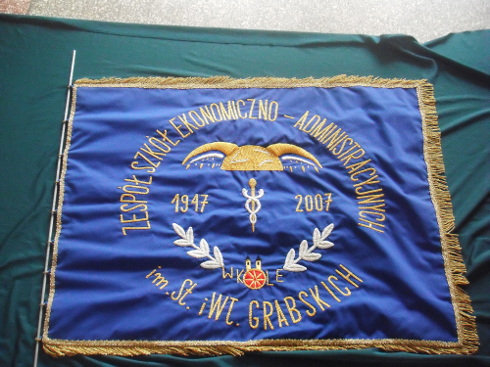
Obecny sztandar
ZSEA w Kole

Slide 65
Najważniejsze miejsca w szkole

Slide 66
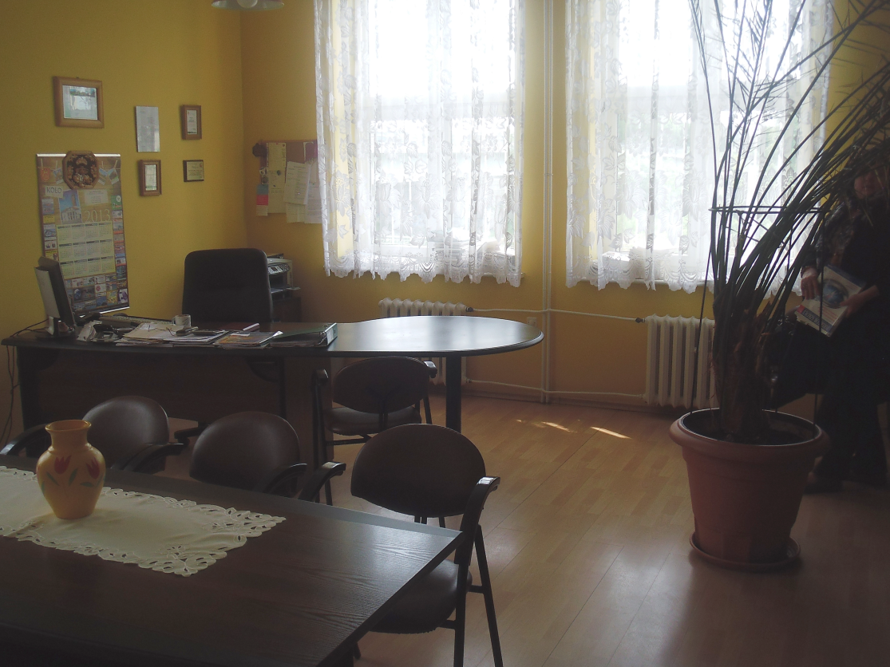
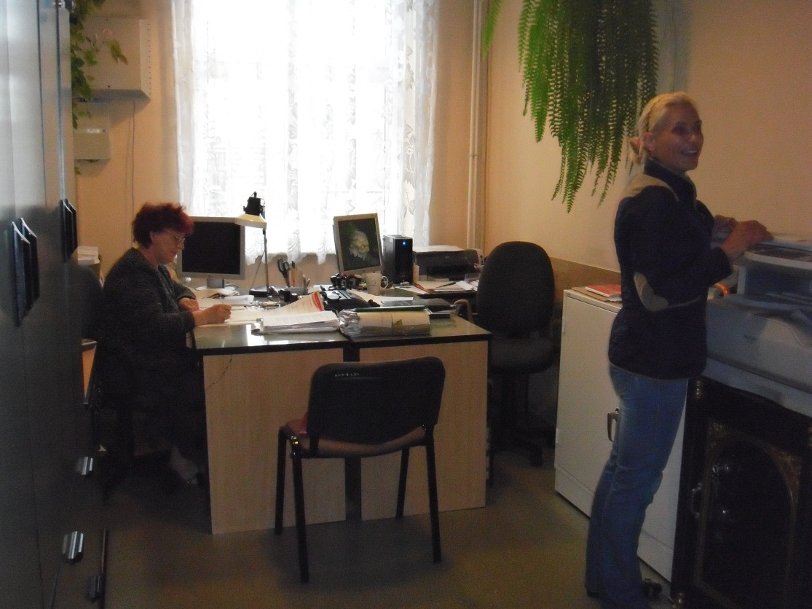
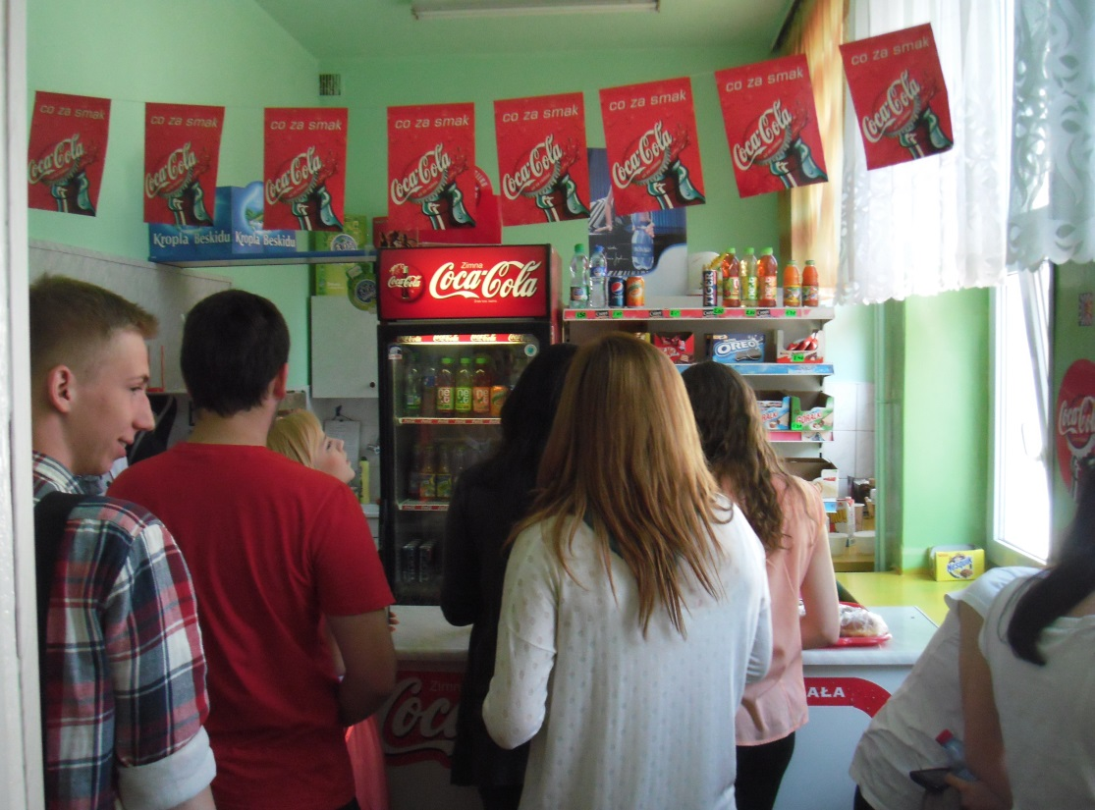
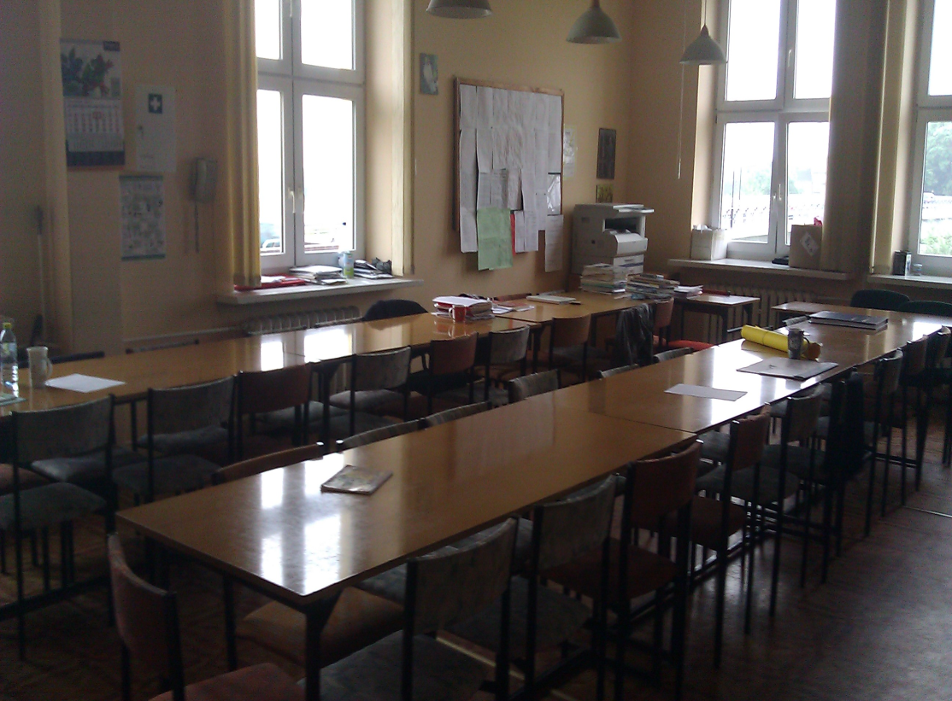

Slide 67
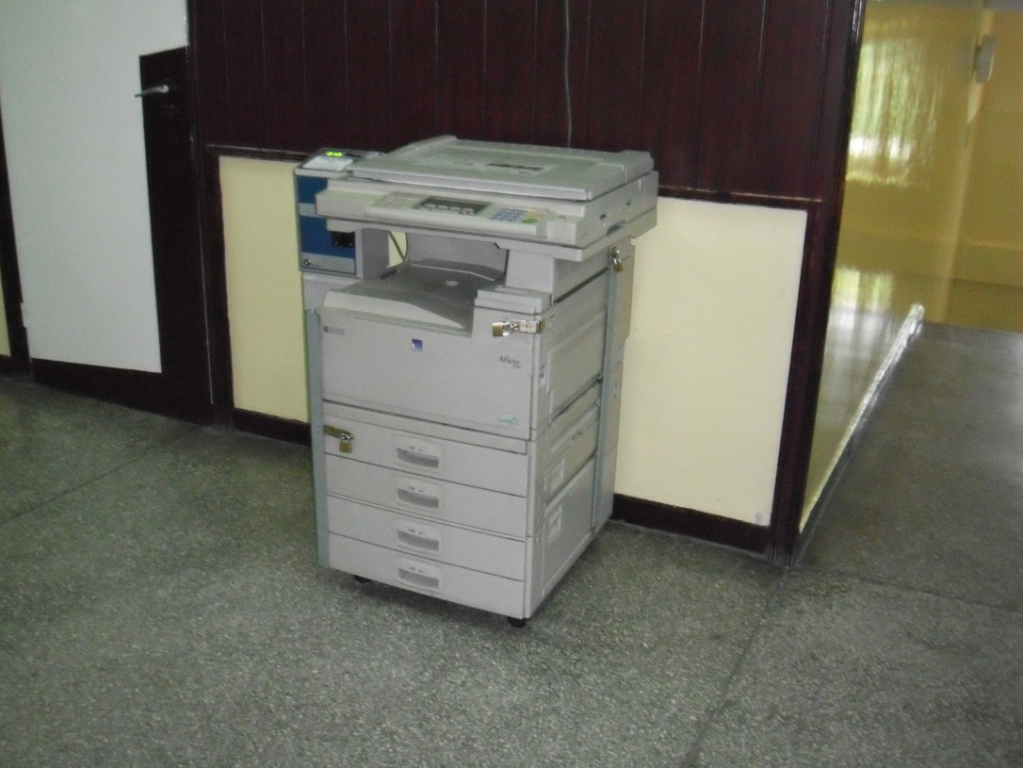
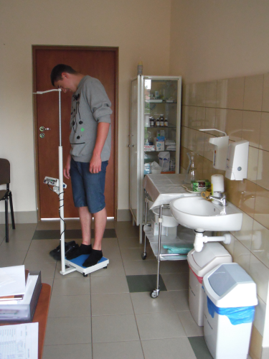
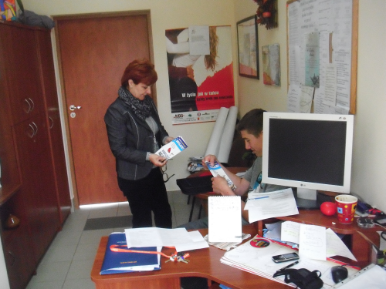

Slide 68
Sala gimnastyczna i siłownia

Slide 69
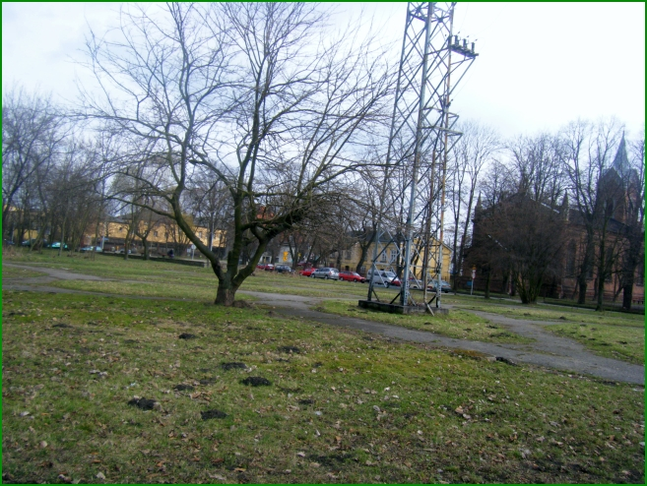
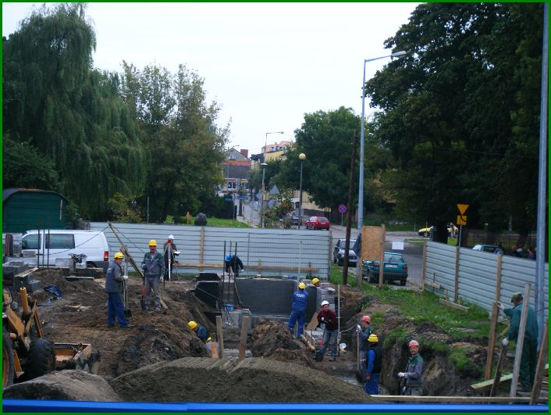
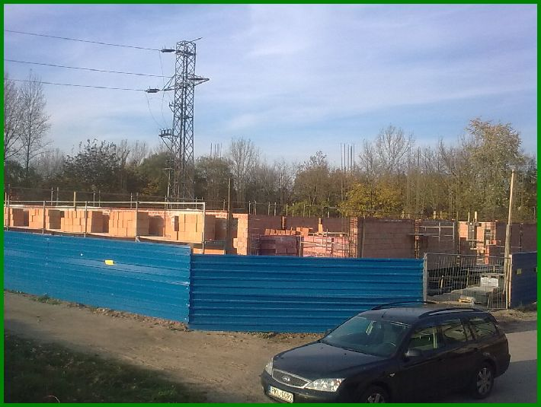
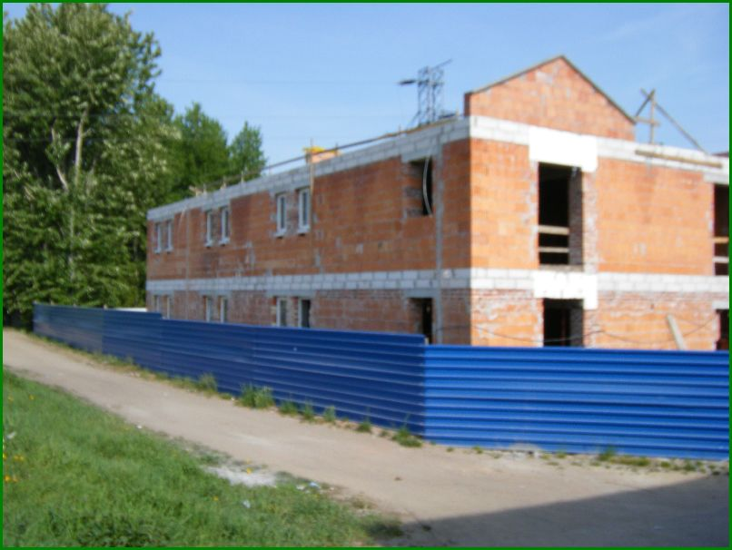

Slide 70
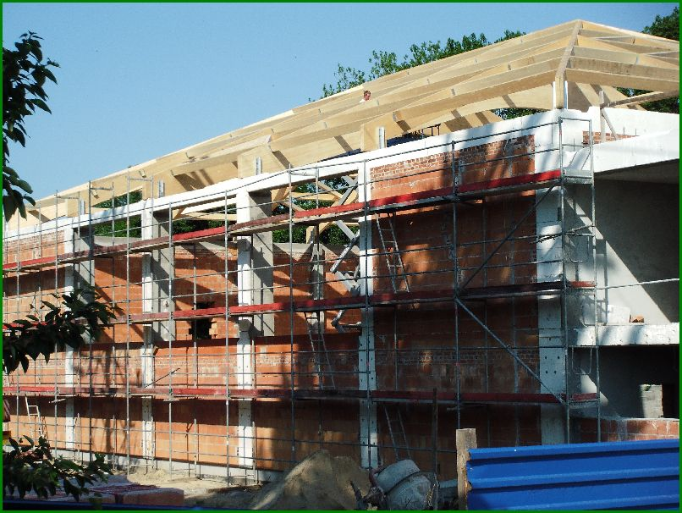
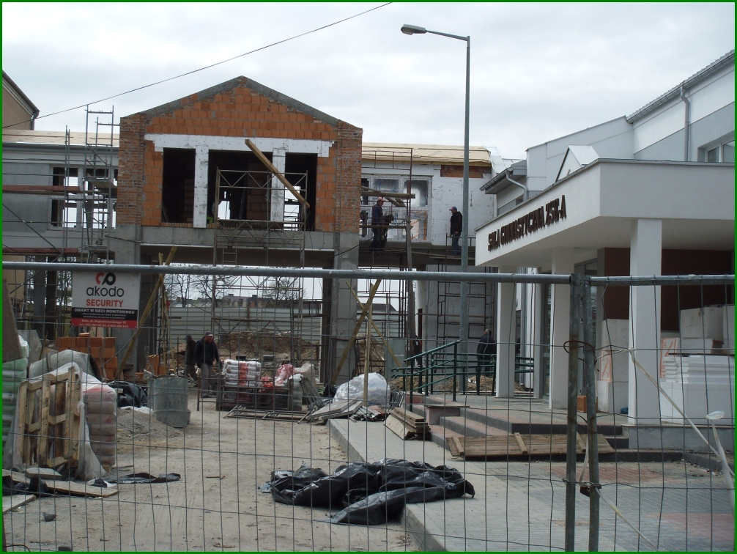

Slide 71
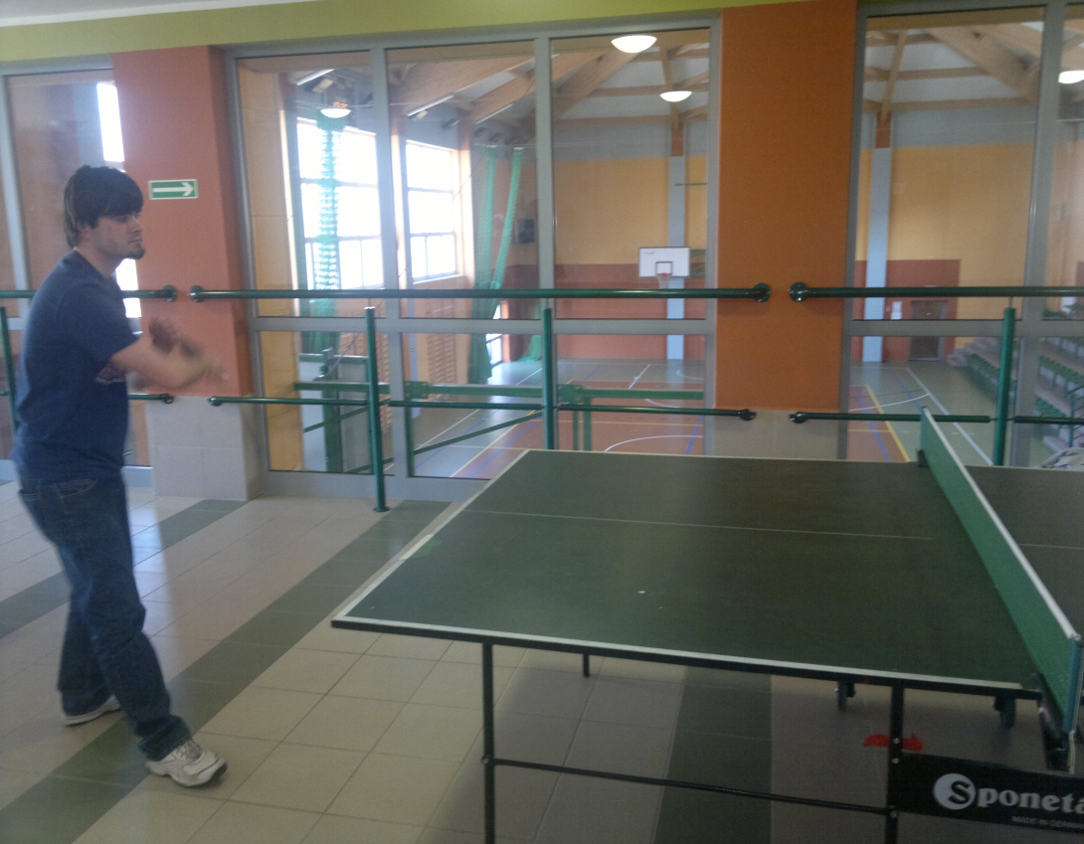
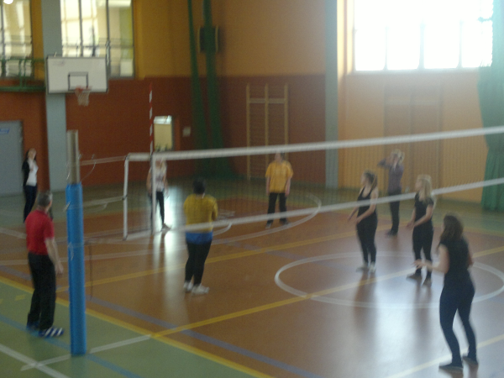
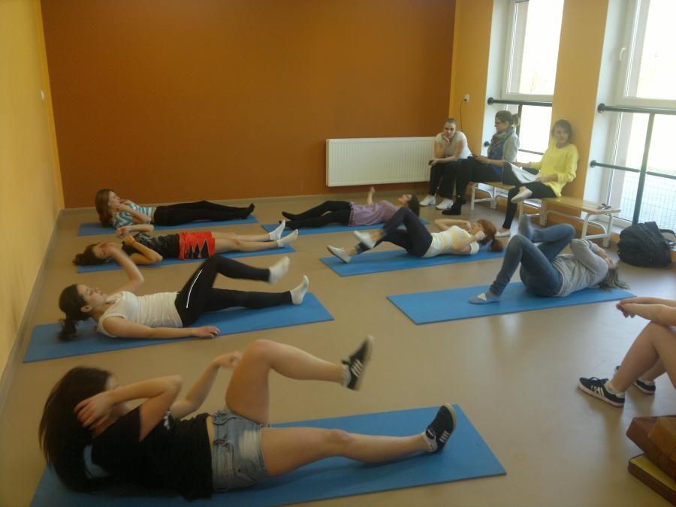
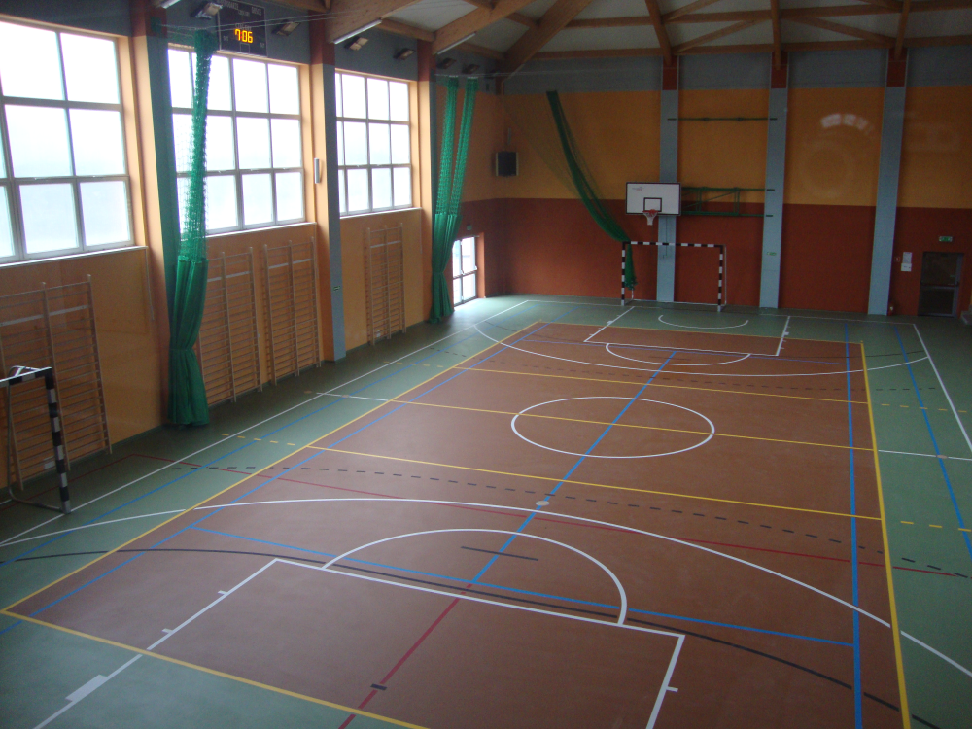

Slide 72
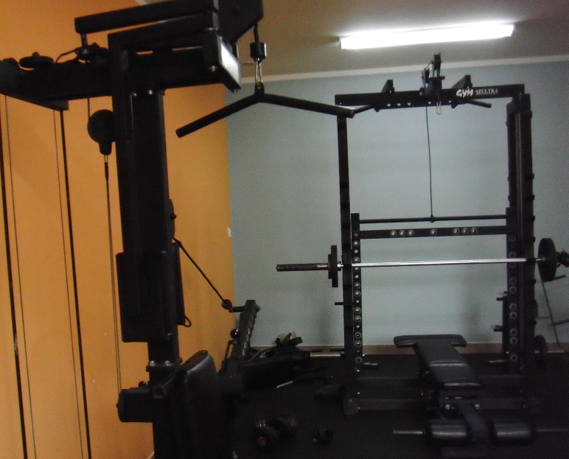
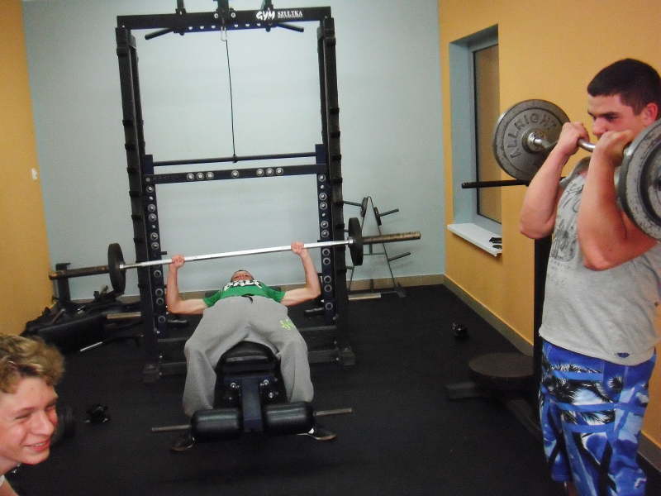
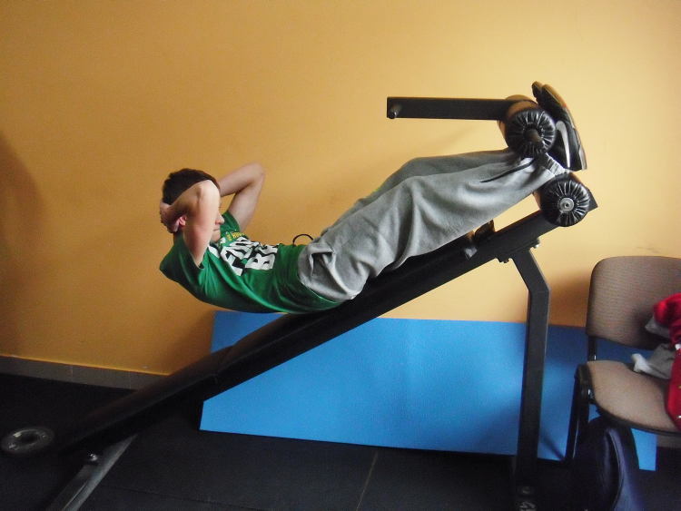
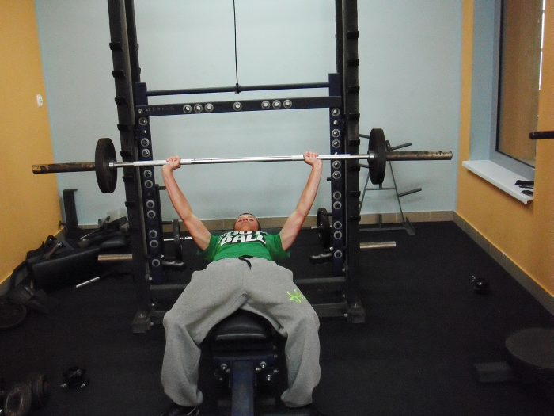

Slide 73
Sale językowe

Slide 74
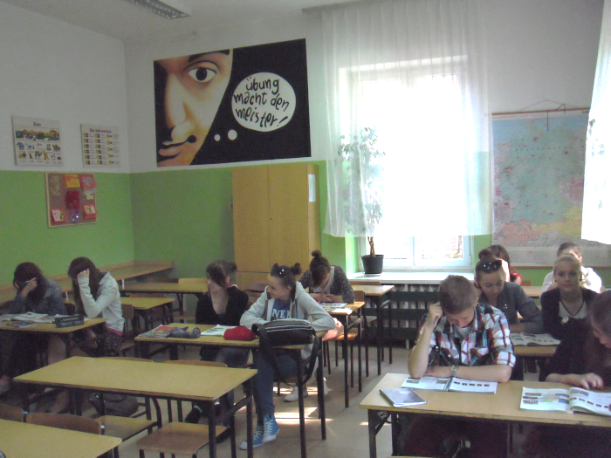
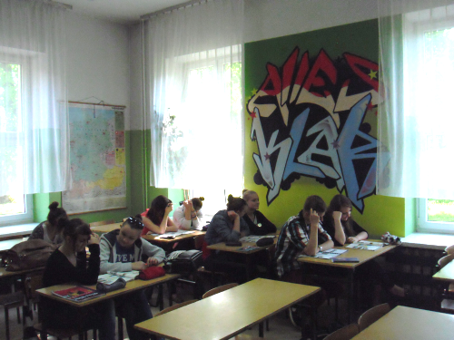
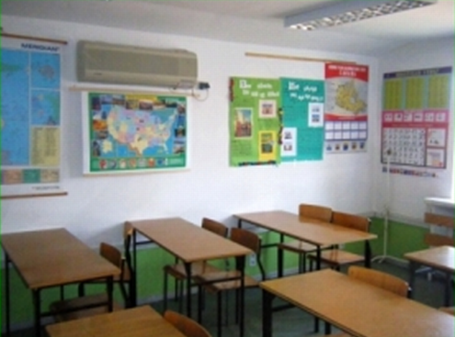
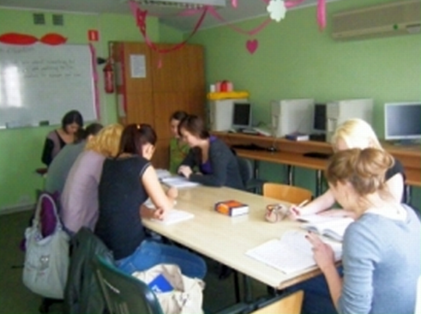

Slide 75
Sale przedmiotów zawodowych

Slide 76
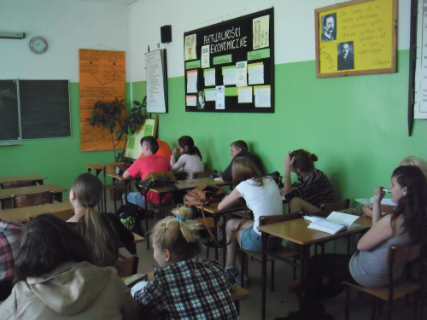
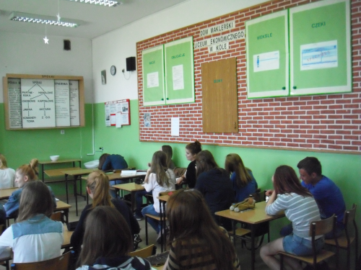
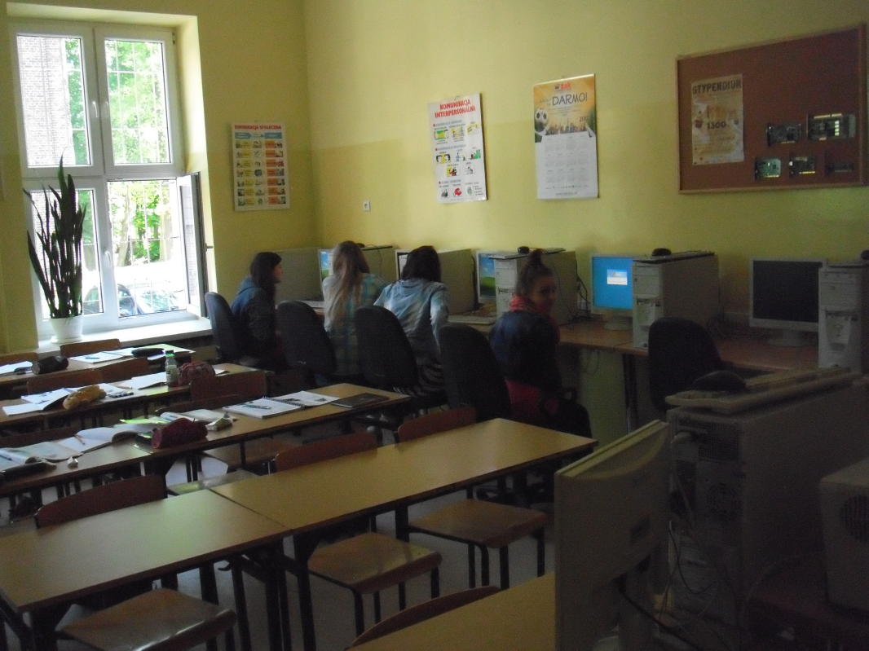
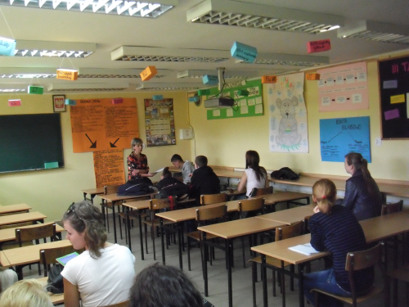

Slide 77
Sale przedmiotów ogólnokształcących

Slide 78
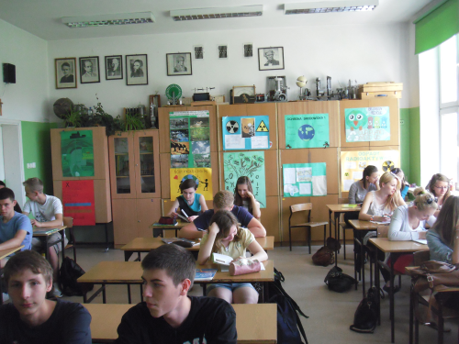
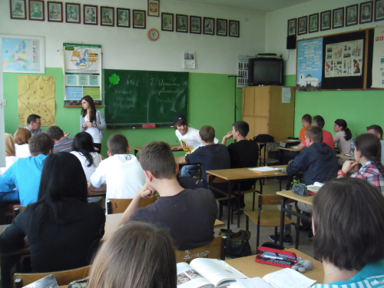
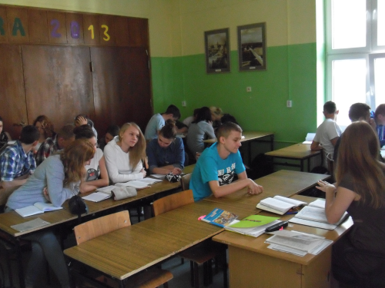
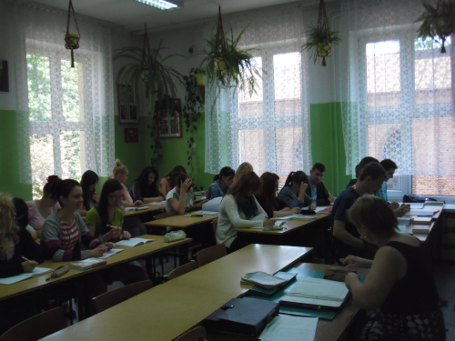

Slide 79
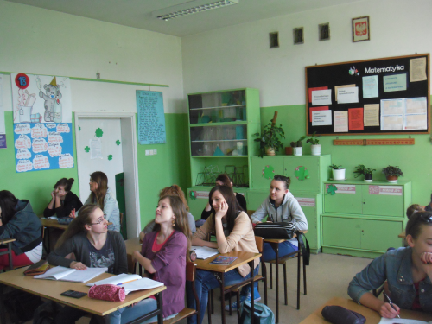
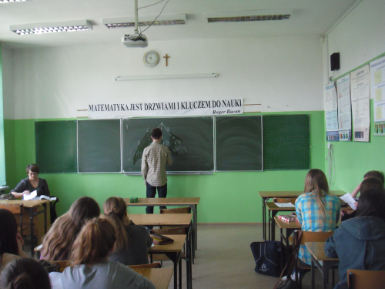
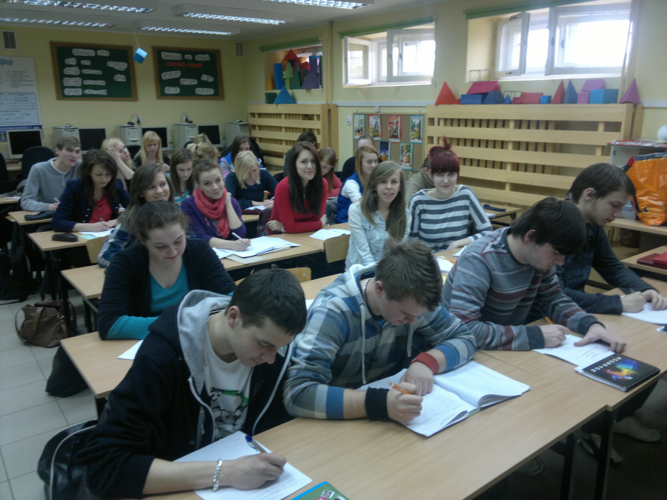
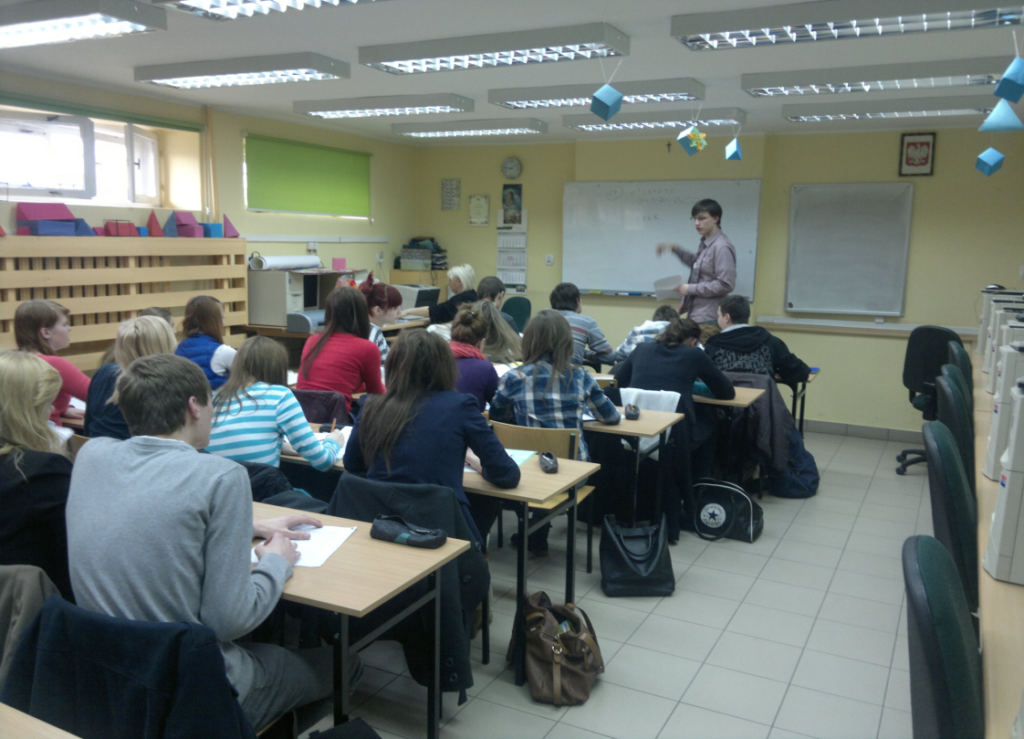

Slide 80
Hol i korytarze szkolne

Slide 81
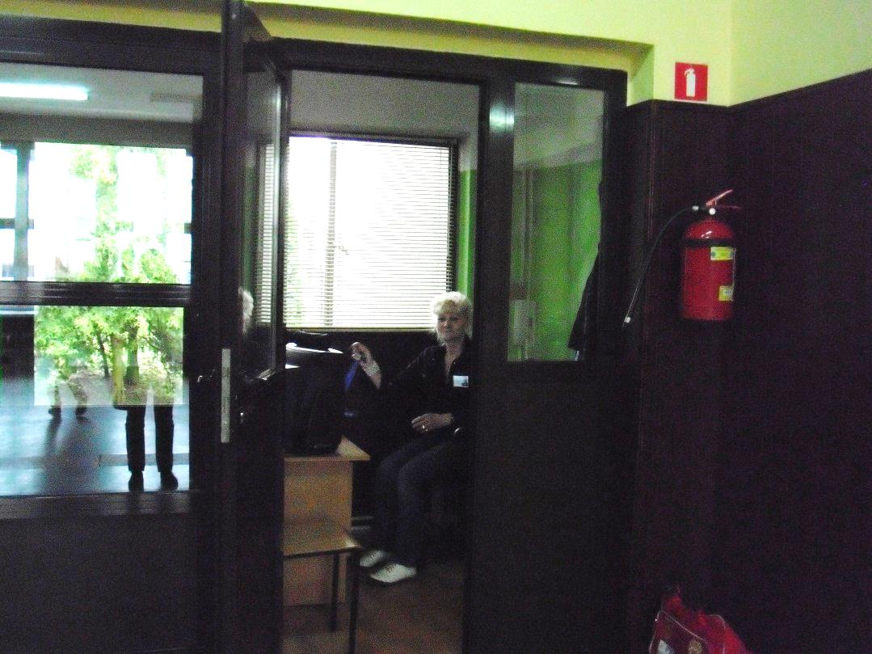
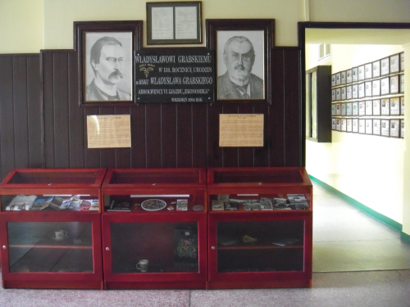
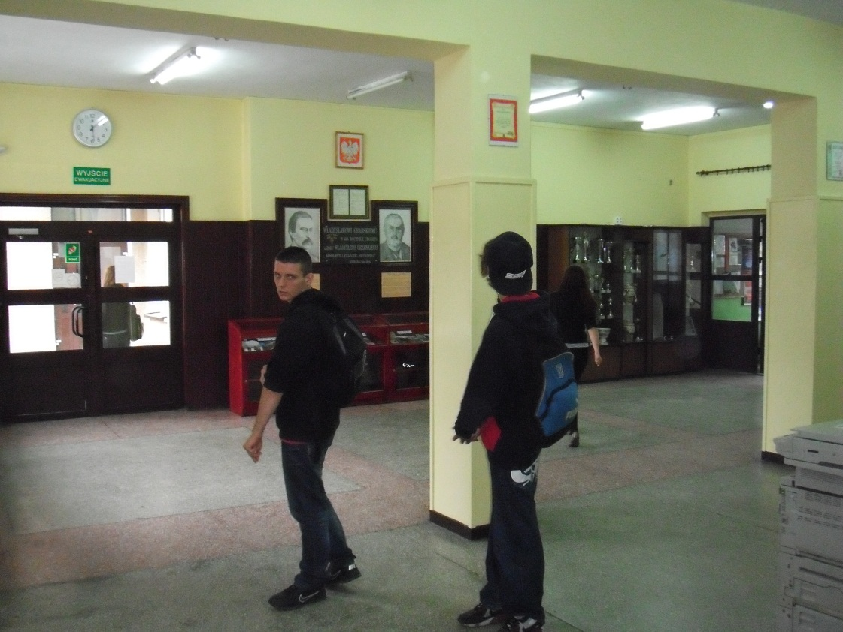
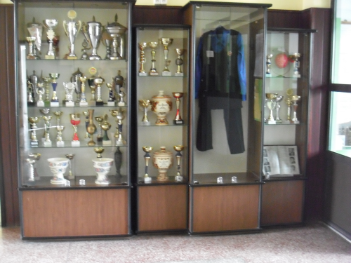

Slide 82
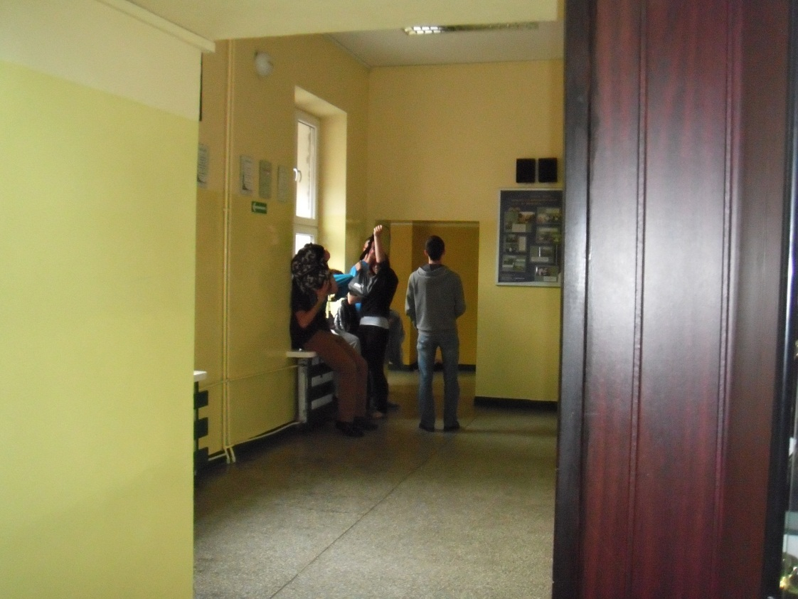
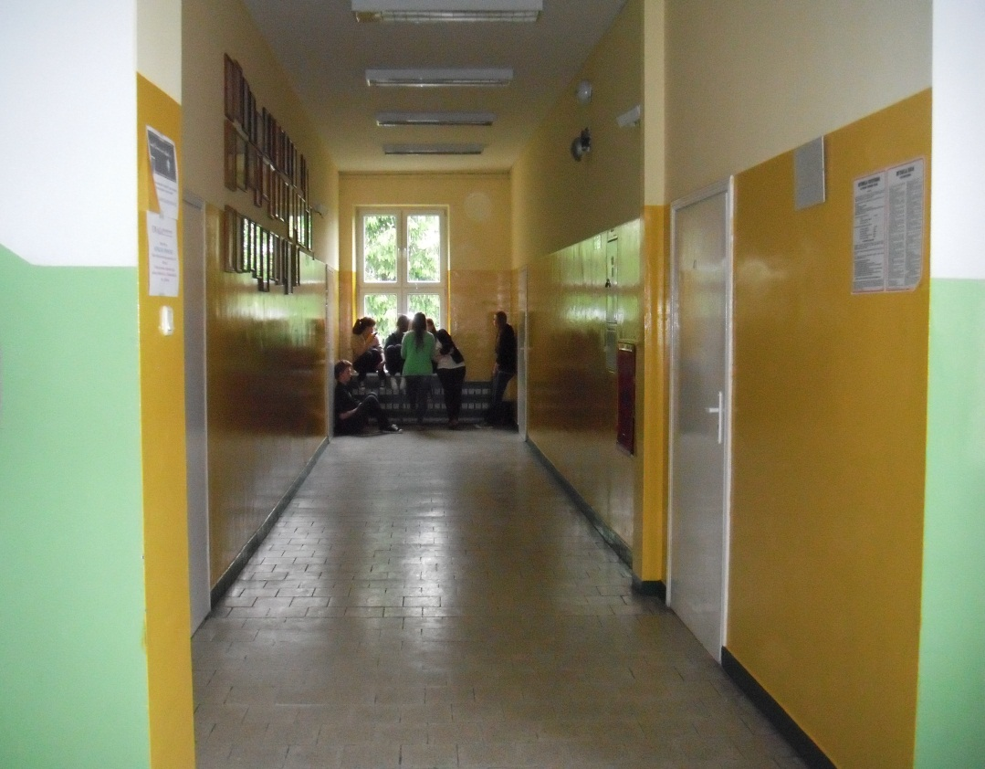
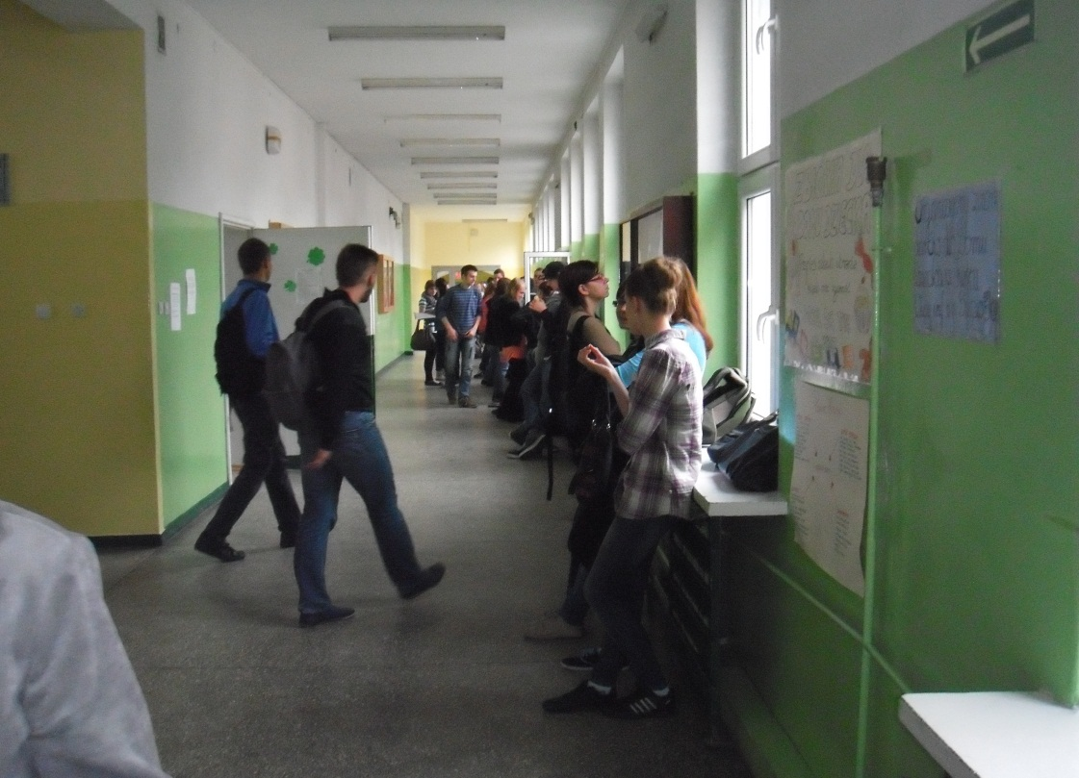
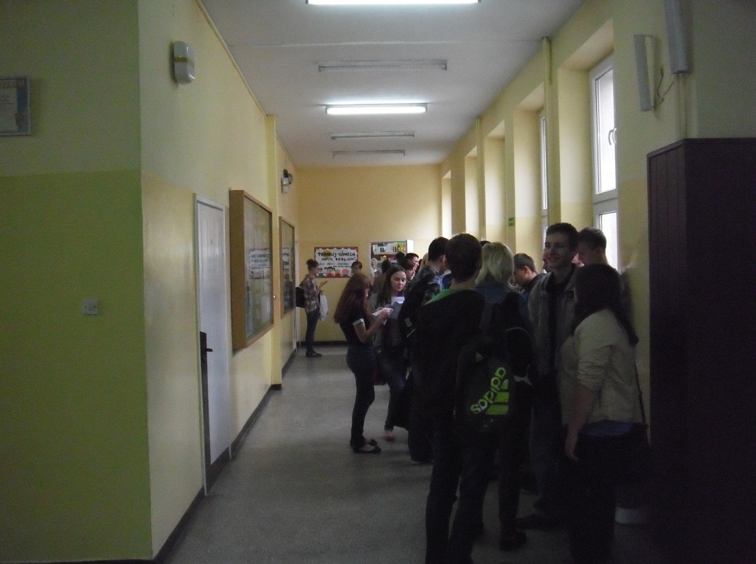

Slide 83
podsumowanie
Podsumowując nasza pracę, musimy stwierdzić, ze prowadzenie badań statystycznych pochłania masę czasu. A do tego uczy cierpliwości i dokładności, której czasami nam brakowało. Chcieliśmy, żeby nasz projekt był wykonany solidnie i jednocześnie zawierał dużo ciekawych informacji. Mamy nadzieję, że nam się to udało.
Praca nad projektem była pouczająca. Szerzej zapoznaliśmy się z niektórymi zagadnieniami statystycznymi. Poszerzyliśmy również wiedzę i umiejętności z obsługi pakietu MS Office. Uważamy, że wykonaliśmy kawał dobrej roboty.

Slide 84
podziękowania
Dziękujemy Wszystkim Koleżankom i Kolegom oraz pracownikom szkoły, za zgodę na umieszczenia ich wizerunku na zdjęciach w tej pracy.
Dziękujemy Wszystkim Nauczycielom za cierpliwość do nas za przeszkadzanie w trakcie lekcji podczas robienia zdjęć.
Dziękujemy Wszystkim, którzy przyczynili się do powstania i udoskonalenia naszego projektu.
Dziękujemy pani Kasi za pomoc w realizacji naszego projektu. W szczególności za materiały dotyczące pracowników szkoły i efektów kształcenia w I semestrze. To dzięki Jej wyrozumiałości i cierpliwości uzyskaliśmy odpowiedzi na wszystkie pytania. A było ich wiele.

